Slide 1
ИЗОЛИНИИ ПОЛЯ

Slide 2
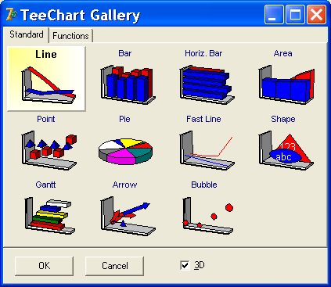
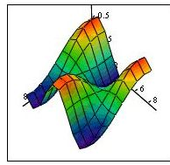
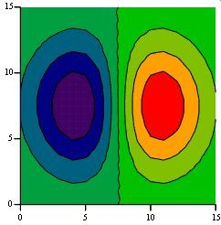
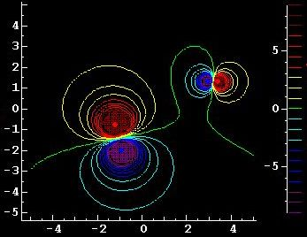
ВИДЫ ГРАФИКОВ
Вывод графиков Z = f(x, y)?

Slide 3
Значения поля в вершинах: 3, 5, 7
5
3
Z*
Изолиния Z* = 4 ?
7

Slide 4
ИНТЕРПОЛЯЦИЯ ПОЛЯ Z(x,y) ВНУТРИ ТРЕУГОЛЬНИКА
ВЕРШИНЫ ТРЕУГОЛЬНИКА
(x1, y1, z1)
(x2, y2, z2)
(x3, y3, z3)
Для линейной модели поля:
Z(x,y) = a + b*x + c*y
коэффициенты a, b, c определяются значениями координат и поля в 3-х вершинах:
Z1 = a + b*x1 + c*y1
Z2 = a + b*x2 + c*y2
Z3 = a + b*x3 + c*y3
3
1
2
1 x1 y1
1 x2 y2
1 x3 y3
Det =
Система имеет единственное решение a, b, c,
т.к. определитель системы отличен от нуля
(равен удвоенной площади треугольника)

Slide 5
ВИЗУАЛИЗАЦИЯ ПОЛЯ Z(X,Y) ВНУТРИ ТРЕУГОЛЬНИКА
3
ПРОВЕДЕНИЕ ИЗОЛИНИЙ ПОЛЯ
(изолиния – линия -> Z = const)
АЛГОРИТМ
Среди значений Z1, Z2, Z3 выберем Max и Min
(предполагается, что Min ≠Max, иначе задача теряет смысл)
Зададим нужное число изолиний K_Izo
Определим шаг изолиний h = (Max-Min)/(K_Izo-1 )
Набор изолиний:
Z*(i) = Min +(i-1)*h; i = 1 ..K_Izo
при i=1: Z*(i) = Min;
при i=K_Izo: Z*(i) = Min +(K_Izo-1)*h = Max.
1
2
ХОД ИЗОЛИНИИ ВНУТРИ ТРЕУГОЛЬНИКА?

Slide 6
ХОД ИЗОЛИНИИ ВНУТРИ ТРЕУГОЛЬНИКА
Изолиния внутри – ПРЯМАЯ ЛИНИЯ
(при линейной модели поля ).
Задача: найти точки пересечения изолинии со сторонами треугольника и соединить их
3
На рисунке изолиния Z*пересекает стороны (1,2) и (2,3) в точках A и B. Условие пересечения изолинии со стороной в точке A:
(Z* – Z1)*(Z* -Z2) ≤ 0
В точке B: (Z* – Z2)*(Z* -Z3) ≤ 0
B
1
A
Координаты точки A (интерполяцией):
Xa = X1+(X2-X1)*(Z* –Z1)/(Z2-Z1)
Ya=Y1+(Y2-Y1)*(Z* –Z1)/(Z2-Z1)
ТЕСТ: если Z*=Z1, то Xa = X1; Ya = Y1.
если Z*=Z2, то Xa = X2; Ya = Y2.
2
АНАЛОГИЧНО ОПРЕДЕЛЯЮТСЯ КООРДИНАТЫ Xb, Yb

Slide 7
ВАРИАНТЫ РАСПОЛОЖЕНИЯ ИЗОЛИНИИ И СТОРОН ТРЕУГОЛЬНИКА
1
2
3
4
Для вариантов 1,2 изолиния имеет общие точки с двумя сторонами треугольника
Для вариантов 3,4 изолиния имеет общие точки с тремя сторонами треугольника
В алгоритме необходимо предусмотреть соединение ВСЕХ общих точек

Slide 8
БЛОК_СХЕМА ИЗОЛИНИЙ ТРЕУГОЛЬНИКА
start
Min,Max,Kizo,h
i = 1,Kizo
Stop
f1 & f2
да
Line(A.B)
Z*, f1=f2=f3=False
# (1,2)
да
f1=True
Xa,Ya
f1 & f3
да
Line(A.C)
# (2,3)
да
f2=True
Xb,Yb
f3 & f2
да
Line(C.B)
# (3,1)
да
f3=True
Xc,Yc

Slide 9
ИЗОЛИНИИ ПОЛЯ Z(x,y), ЗАДАННОГО ТАБЛИЦЕЙ [m x n]
n
m
Прямоугольник таблицы – область построения
Координаты узлов (нормированы [0..1]):
Xj – (горизонтальная) = (j-1)/(n-1); j=1..n
Yi- (вертикальная)= 1-(i-1)/(m-1); i=1..m
(Вертикальная координата имеет направление обратное нумерации строк таблицы)
Min, Max, K_Izo, h
Z*(i) = Min +(i-1)*h; i = 1 ..K_Izo
ХОД ИЗОЛИНИИ ВНУТРИ ПРЯМОУГОЛЬНИКА?

Slide 10
ЯЧЕЙКА СЕТКИ, РАЗДЕЛЕННАЯ НА 2 ТРЕУГОЛЬНИКА
УЗЛЫ ТРЕУГОЛЬНИКОВ
(обход против часовой стрелки)
1
j
J+1
n
1
I
(i,j) (i+1,j) (i,j+1)
i
I
II
i+1
II
(i+1,j) (i+1,j+1) (i,j+1)
m
Остается построить изолинии в каждом треугольнике

Slide 11
start
БЛОК-СХЕМА ПОСТРОЕНИЯ ИЗОЛИНИЙ ТАБЛИЧНОЙ ФУНКЦИИ
Min,Max,Kizo,h
i=1,m-1
stop
j=1,n-1
изолинии I тр
изолинии II тр

Slide 12
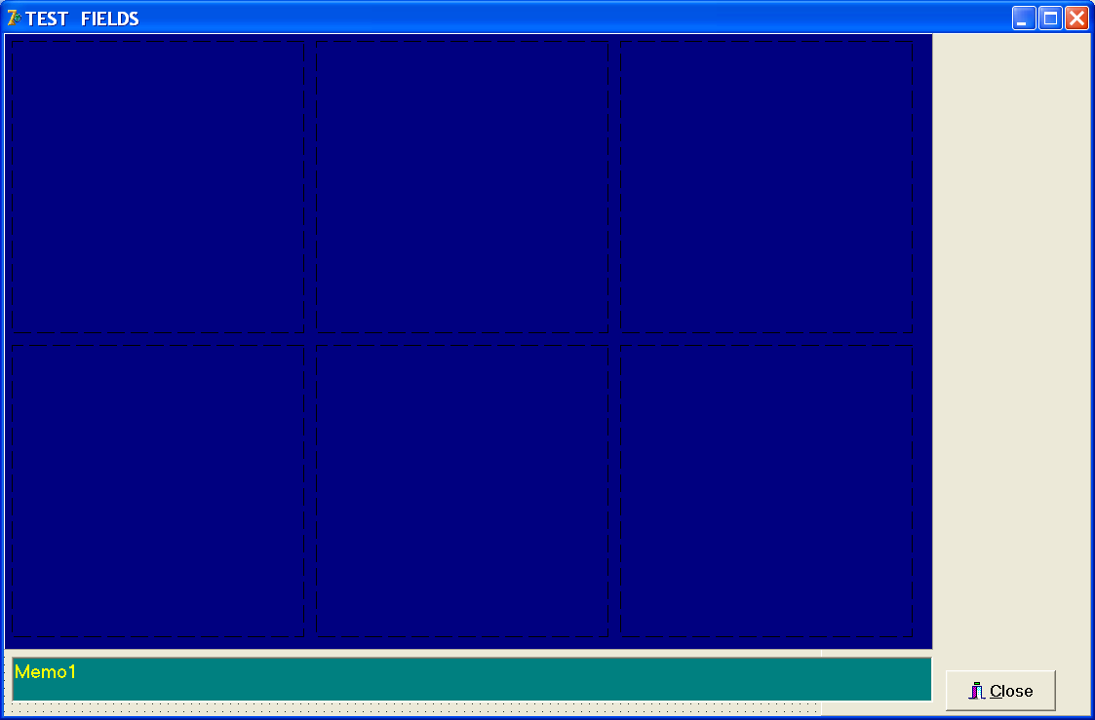
Тестовый проект
Заполнить массивы тестовых функций
Построить изолинии

Slide 13
ПРОГРАММА: ИЗОЛИНИИ ТАБЛИЦЫ
procedure IZOTABL(TargetCanvas:TCanvas;zagl:string;z:tMas;m,n:integer;
SX,SY,u0,v0:integer;
hh,izo_gr:real;
Legenda:Boolean);
const eps=1e-3;
var i,j,u1,u2,v1,v2,u3,v3,kizo:integer;
xi,xj,xk,yi,yj,yk,zi,zj,zk,cx,cy:real;
xmin,xmax,ymin,ymax,zmin,zmax,izo,h:real;
st:string; cl:TColor;
{--------------------------------------------}
function x(j:integer):real;
begin x:=(1.0/(n-1))*(j-1);end;{ x }
{--------------------------------------------}
function y(i:integer):real;
begin y:=1.0-(1.0/(m-1))*(i-1);end;{ y }

Slide 14
ОСНОВНАЯ ПРОЦЕДУРА ИЗОЛИНИЙ
Begin { IzoTabl}
TargetCanvas.Pen.Color:=clBlack;
u1:=u0;v1:=v0-SY;u2:=u0+SX; v2:=v0;
TargetCanvas.Rectangle(u1,v1,u2,v2);
TargetCanvas.TextOut((u1+u2) div 2 -Length(zagl) div 2, v1-15,zagl);
cx:=SX;cy:=SY;
zmin:=1e10; zmax:=-1e10;
for i:=1 to m do for j:=1 to n do
if z[i,j]<777 then begin
if z[i,j]<zmin then zmin:=z[i,j]; if z[i,j]>zmax then zmax:=z[i,j];
end;
if hh<0 then begin
h:=(zmax-zmin)/24;kizo:=25;end
else begin h:=hh;
kizo:=round((zmax-zmin+hh/2)/hh)+1;
zmin:=round((zmin-hh/2)/hh)*hh; //Кратно h!
end;

Slide 15
ОСНОВНАЯ ПРОЦЕДУРА ИЗОЛИНИЙ (продолжение)
{LEGENDA}
if Legenda then
for i:=1 to kizo do begin
izo:=zmin+(i-1)*h; cl:=myColor[i];
TargetCanvas.Pen.Color:=cl;
TargetCanvas.Font.Color:=clWhite;
if abs(izo-izo_gr)<1e-3 then TargetCanvas.Pen.Width:=3
else TargetCanvas.Pen.Width:=2;
STR(izo:6:3,st);
with TargetCanvas do begin
MoveTo(u0+SX+70,i*18);LineTo(u0+SX+100,i*18);
TextOut(u0+SX+105,i*18-5 ,st);
end; //with
end;

Slide 16
ОСНОВНАЯ ПРОЦЕДУРА ИЗОЛИНИЙ (окончание)
For i:=1 to m-1 do
for j:=1 to n-1 do BEGIN
xi:=x(j);xj:=x(j);xk:=x(j+1);
yi:=y(i);yj:=y(i+1);yk:=y(i);
zi:=z[i,j];zj:=z[i+1,j];zk:=z[i,j+1];
if (zi<777)and(zj<777)and(zk<777) then IZOTRG(TargetCanvas)
else FillTRG;
xi:=x(j);xj:=x(j+1);xk:=x(j+1);
yi:=y(i+1);yj:=y(i+1);yk:=y(i);
zi:=z[i+1,j];zj:=z[i+1,j+1];zk:=z[i,j+1];
if (zi<777)and(zj<777)and(zk<777) then IZOTRG(TargetCanvas)
else FillTRG;{}
END;
End; //IZOTABL

Slide 17
ВСПОМОГАТЕЛЬНАЯ ПРОЦЕДУРА Изолинии треугольника
procedure IZOTRG(TargetCanvas:TCanvas);
var i,u1,u2,u3,v1,v2,v3:integer;
xr1,xr2,xr3,yr1,yr2,yr3:real;
fl1,fl2,fl3:boolean;
cl:TColor;
BEGIN
if (abs(zi-zj)<1e-7) and(abs( zi-zk)<1e-7) then exit;
{Main loop} for i:=1 to kizo do begin
izo:=zmin+(i-1)*h; cl:=myColor[i]; //МАССИВ!!!
TargetCanvas.Pen.Color:=cl;
if abs(izo-izo_gr)<1e-3 then TargetCanvas.Pen.Width:=3
else TargetCanvas.Pen.Width:=2;
fl1:=false;fl2:=false;fl3:=false;
{First side} if (abs(zi-zj)>1e-3)and((zi-izo)*(zj-izo)<=0)
then{Interpol} begin fl1:=true;
xr1:=xi+(xj-xi)/(zj-zi)*(izo-zi);
yr1:=yi+(yj-yi)/(zj-zi)*(izo-zi);
u1:=u0+round(xr1*cx);
v1:=v0-round(yr1*cy);
end;

Slide 18
ОКОНЧАНИЕ ПРОЦЕДУРЫ Изолинии треугольника
{Second side} if(abs(zj-zk)>1e-3)and((zk-izo)*(zj-izo)<=0)
then {Interpol} begin fl2:=true;
xr2:=xj+(xk-xj)/(zk-zj)*(izo-zj); yr2:=yj+(yk-yj)/(zk-zj)*(izo-zj);
u2:=u0+round(xr2*cx); v2:=v0-round(yr2*cy);
end;
{Third side} if(abs(zk-zi)>1e-3)and((zi-izo)*(zk-izo)<=0)
then {Interpol} begin fl3:=true;
xr3:=xk+(xi-xk)/(zi-zk)*(izo-zk); yr3:=yk+(yi-yk)/(zi-zk)*(izo-zk);
u3:=u0+round(xr3*cx); v3:=v0-round(yr3*cy);
end;
if fl1 and fl2 then Begin
TargetCanvas.MoveTo(u1,v1); TargetCanvas.LineTo(u2,v2);
End;
if fl1 and fl3 then Begin
TargetCanvas.MoveTo(u1,v1); TargetCanvas.LineTo(u3,v3);
End;
if fl2 and fl3 then Begin
TargetCanvas.MoveTo(u2,v2); TargetCanvas.LineTo(u3,v3);
End; end;{Loop izolines}
TargetCanvas.Pen.Width:=1;
end; {IZOTRG}

Slide 19
Массив цветов (в раб.модуле)
Begin //SHKALA COLORS
myColor[1]:=RGB(0,0,250);
myColor[2]:=RGB(0,50,250);
myColor[3]:=RGB(0,100,250);
myColor[4]:=RGB(0,150,250);
myColor[5]:=RGB(0,200,250);
myColor[6]:=RGB(0,250,250);
myColor[7]:=RGB(0,250,200);
myColor[8]:=RGB(0,250,150);
myColor[9]:=RGB(0,250,100);
myColor[10]:=RGB(0,250,50);
// ….
myColor[28]:=RGB(150,0,250);
myColor[29]:=RGB(100,0,250);
myColor[30]:=RGB(50,0,250);
myColor[31]:=RGB(0,0,250);
End.

Slide 20
СОБЫТИЕ Гл.Формы OnCreate (ЗАПОЛНЕНИЕ МАССИВОВ)
FormCreate(Sender: TObject);
begin
FillMas(1,Mas1);
FillMas(2,Mas2);
FillMas(3,Mas3);
FillMas(4,Mas4);
FillMas(5,Mas5);
FillMas(6,Mas6);
end;

Slide 21
ПРОЦЕДУРА ЗАПОЛНЕНИЯ ПОЛЯ
procedure FillMas(Variant:integer;var Mas:TMas);
var ii,i,j:integer;
t:real;
begin
for i:=1 to m do
for j:=1 to n do begin
Case Variant of
1: t:=i;
2: t:=j;
3: t:=SQRT(SQR(i-21)+SQR(j-21));
4: t:=Sin((j-1)*2*Pi/(n-1))*Cos(Pi/2-(i-1)*Pi/(m-1));
5: t:=Sin((j-1)*2*Pi/(n-1))*Sin((i-1)*2*Pi/(m-1));
6: t:=SQRT(i*j);
end; //case
Mas[i,j]:=t;
end;
end;
Центральное поле

Slide 22
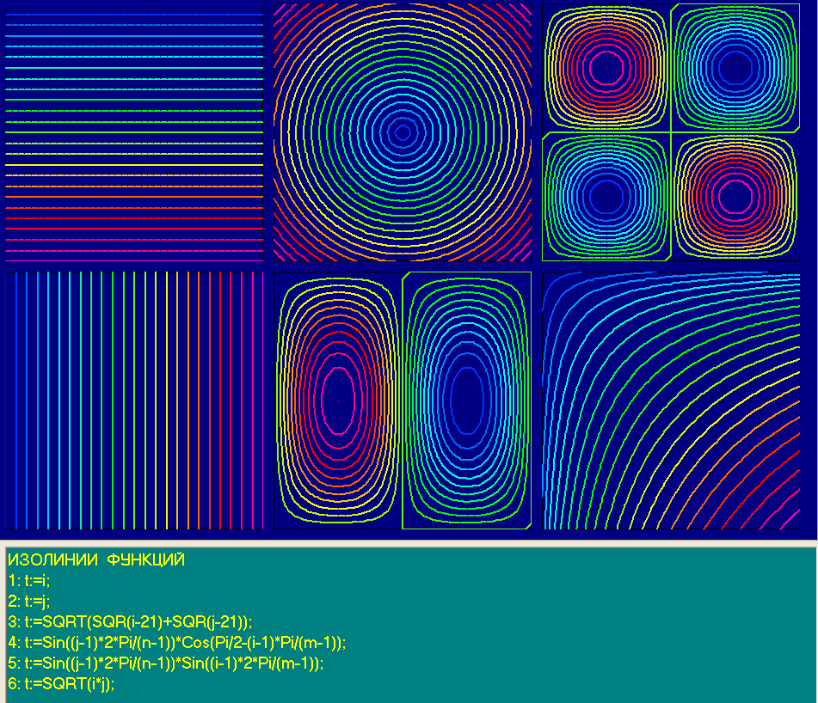
РЕЗУЛЬТАТ ТЕСТИРОВАНИЯ ПРОГРАММЫ: ИЗОЛИНИИ ТАБЛИЦЫ

Slide 23
The End

